Slide 1
АДМИНИСТРАЦИЯ СОЛЕЦКОГО МУНИЦИПАЛЬНОГО РАЙОНА
План социально-экономического развития Солецкого муниципального района на 2019 год

Slide 2
Численность населения
02
АДМИНИСТРАЦИЯ СОЛЕЦКОГО МУНИЦИПАЛЬНОГО РАЙОНА
Численность населения района (тыс. чел.) 13,4. Доля в областной численности 2,2%
Численность населения г. Сольцы (тыс. чел.) 8,8. Доля в численности района 65,8 %
Численность населения в сельской местности (тыс. чел.) 4,6. Доля в численности района 34,2%

Slide 3
03
АДМИНИСТРАЦИЯ СОЛЕЦКОГО МУНИЦИПАЛЬНОГО РАЙОНА
Валовый региональный продукт.
Доля района в ВРП области - 0,6 %(13 место) на протяжении 4-х лет.
ВРП на душу населения 114,5 тыс.руб.

Slide 4
04
АДМИНИСТРАЦИЯ СОЛЕЦКОГО МУНИЦИПАЛЬНОГО РАЙОНА
Бюджет района
Наименование | Исполнено на 01.04.2018 | План 2019 | Исполнено на 01.04.2019 | % исполнения 01.04.2019 к 01.04.2018 | % исполнения 01.04.2019 к плану 2019
Доходы всего | 82,4 | 316,8 | 64,2 | 77,9 | 20,3
Налоговые доходы | 28,0 | 132,9 | 28,4 | 101,1 | 21,3
Неналоговые доходы | 2,6 | 11,1 | 2,6 | 100,6 | 23,8
Безвозмездные поступления | 51,8 | 172,8 | 33,2 | 64,2 | 19,2
РАСХОДЫ, всего | 76,1 | 321,5 | 61,1 | 80,3 | 19,0

Slide 5
05
АДМИНИСТРАЦИЯ СОЛЕЦКОГО МУНИЦИПАЛЬНОГО РАЙОНА
Работа по увеличению поступлений доходов в бюджет
Наименование | 2018 год | Январь – апрель 2019 год
1. Проведено заседаний, (кол-во) | 9 | 3
2. Приглашено налогоплательщиков (кол-во), в т.ч: | 93 | 65
- индивидуальный предпринимателей и физических лиц | 60 | 46
- руководителей организаций | 33 | 19
3. Проведено рейдов, в том числе совместных (кол-во) | 5/3 | 9/2
4. Всего легализовано, (чел) | 21 | 27

Slide 6
06
АДМИНИСТРАЦИЯ СОЛЕЦКОГО МУНИЦИПАЛЬНОГО РАЙОНА
Бюджет района: положительный результат
Рост в 2018 году налоговых и неналоговых доходов на 6% в сопоставимых условиях к уровню 2017 года
Снижение объема просроченной кредиторской задолженности
(по состоянию на 01.01.2018 года просроченная кредиторская задолженность муниципальных учреждений составляла 3497,7 тыс. руб., на 1.01.2019 – 171,1 тыс. руб., снижение составило 95,1%, на 1.04.2019 года - просроченная кредиторская задолженность составила - 98,2 тыс. руб.
Снижение недоимки по налоговым платежам в консолидированный бюджет района за 2018 год на 16,3 % к уровню 2017 года
(на 1.01.2018 – 8,4 млн. руб., на 1.01.2019 – 7,0 млн. руб., на 1.04.2019 года – 9,2 млн.руб.)

Slide 7
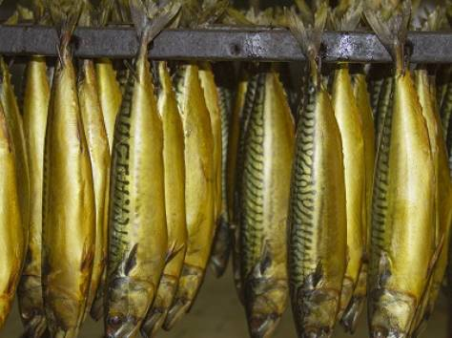
07
АДМИНИСТРАЦИЯ СОЛЕЦКОГО МУНИЦИПАЛЬНОГО РАЙОНА
Инвестиционная деятельность
ООО « Солецкий рыбный двор» - инвестиционный проект производство копченой рыбы
ООО «Эллипс» производство аморфной нанокристаллической ленты

Slide 8
08
АДМИНИСТРАЦИЯ СОЛЕЦКОГО МУНИЦИПАЛЬНОГО РАЙОНА
Производство промышленной продукции

Slide 9
09
АДМИНИСТРАЦИЯ СОЛЕЦКОГО МУНИЦИПАЛЬНОГО РАЙОНА
Сельское хозяйство
Производство продукции сельского хозяйства в хозяйствах всех категорий – 639,5 млн. рублей Индекс производства 111,3%
5632 личных подсобных хозяйства
5 сельскохозяйственных организаций,
29 крестьянских (фермерских) хозяйств
Поголовье сельскохозяйственных животных на 01.01.2019 г., голов
Крупный рогатый скот -2892, в т. ч. коров -1264
Свиней - 2015
Овец - 731

Slide 10
10
АДМИНИСТРАЦИЯ СОЛЕЦКОГО МУНИЦИПАЛЬНОГО РАЙОНА
Потребительский рынок
Населению района реализовано товаров на сумму более 1611,7млн. рублей
Товарооборот на душу населения 119,1 тыс.руб.

Slide 11
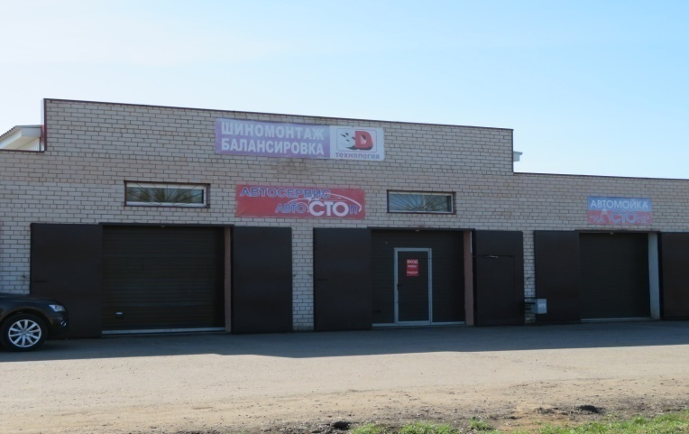
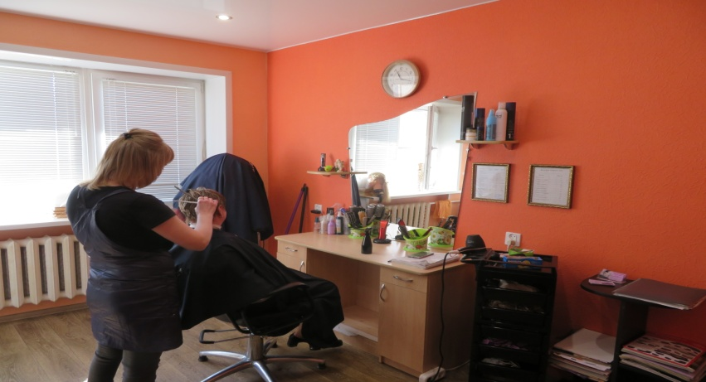
11
АДМИНИСТРАЦИЯ СОЛЕЦКОГО МУНИЦИПАЛЬНОГО РАЙОНА
Малое предпринимательство
87 юридических лиц и 249 ИП
31,7 % - доля участия в годовом объеме закупок
Льготное кредитование в Новгородском фонде поддержки малого предпринимательства на сумму 4,5 млн. рублей

Slide 12
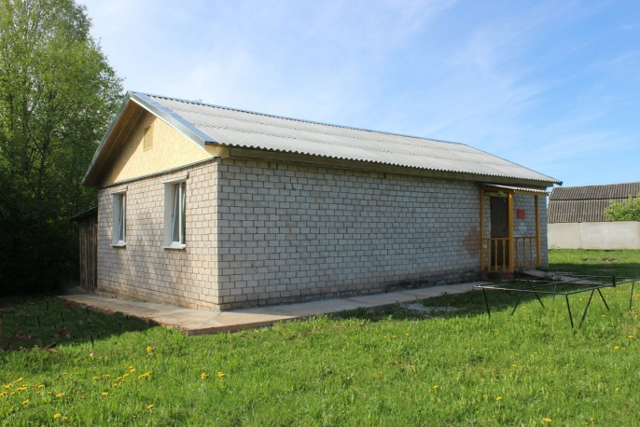
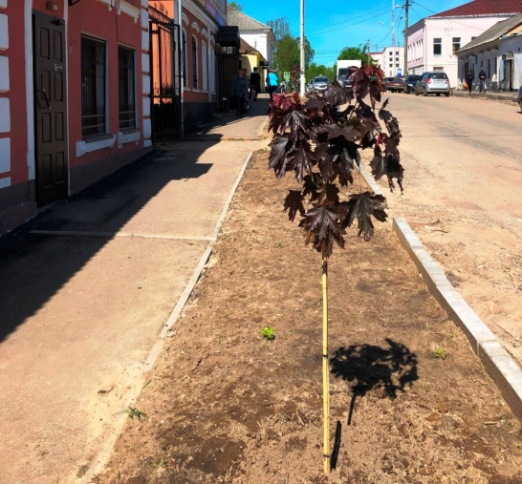
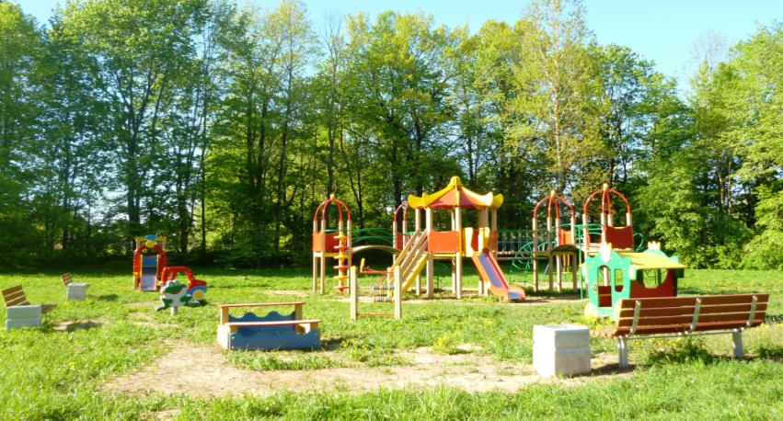
12
АДМИНИСТРАЦИЯ СОЛЕЦКОГО МУНИЦИПАЛЬНОГО РАЙОНА
Поддержка местных инициатив
Реализация проектов поддержки местных инициатив граждан на территории городского и сельских поселений в границах муниципального района
Центр по работе с населением д.Песочки
Ремонт тротуаров г. Сольцы
Благоустройство детской площадки д.Горки

Slide 13
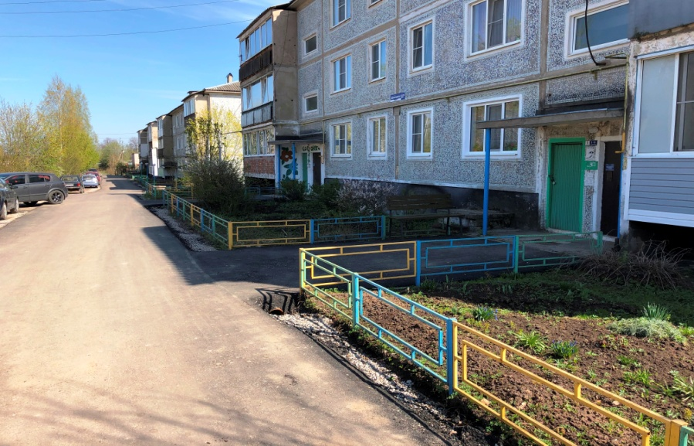
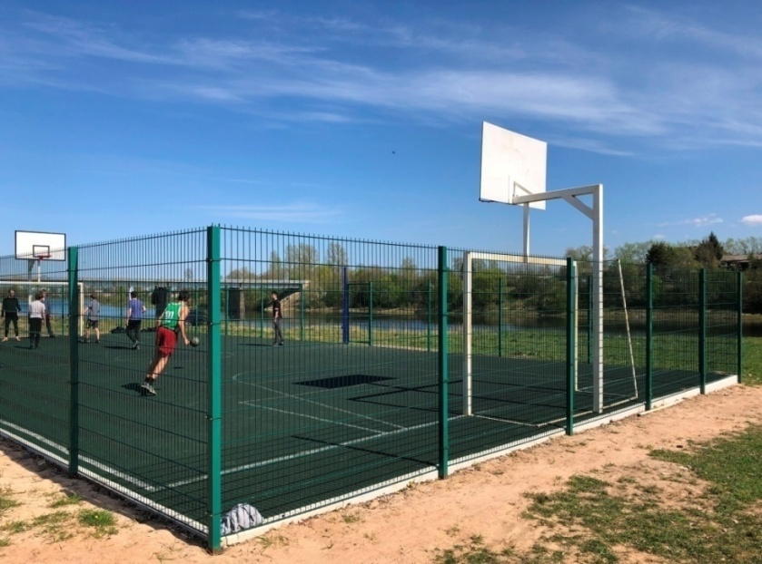
13
АДМИНИСТРАЦИЯ СОЛЕЦКОГО МУНИЦИПАЛЬНОГО РАЙОНА
Программа формирование современной городской среды
В 2017- 2018 годы благоустроены:
2 территории общего пользования на общую сумму 2,9 млн. рублей и
24 дворовые территории на общую сумму 8,5 млн. рублей

Slide 14
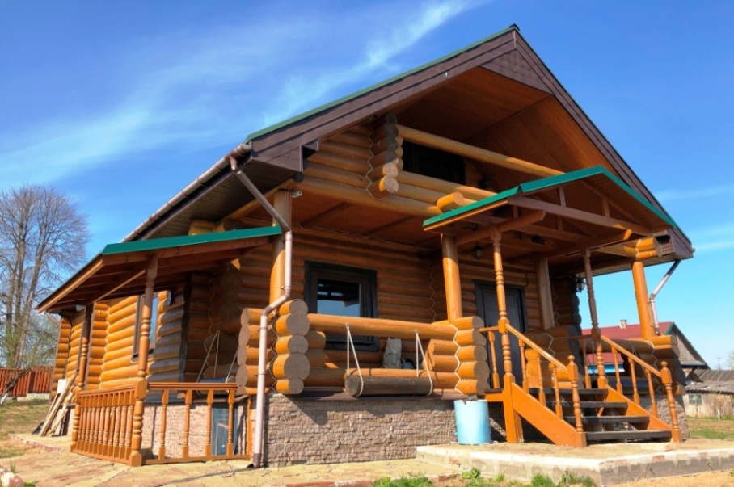
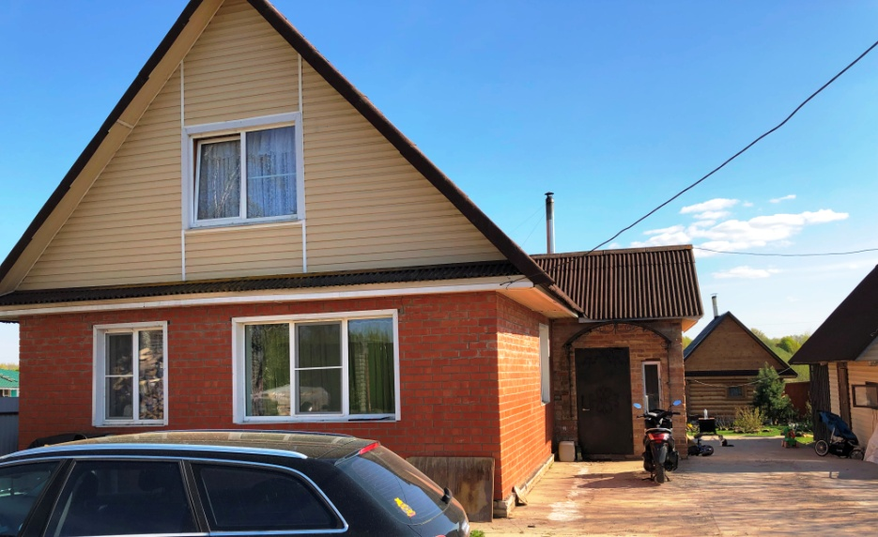
14
АДМИНИСТРАЦИЯ СОЛЕЦКОГО МУНИЦИПАЛЬНОГО РАЙОНА
Жилищное строительство
В 2018 году введён в эксплуатацию 21 индивидуальный жилой дом, общей площадью 2253 кв.м

Slide 15
15
АДМИНИСТРАЦИЯ СОЛЕЦКОГО МУНИЦИПАЛЬНОГО РАЙОНА
Строительство, ремонт и содержание автомобильных дорог
На территории Солецкого района существуют несколько категорий дорог общей протяженностью - 512,418 км, в том числе:
В муниципальной собственности муниципальных образований Солецкого муниципального района 252 дороги протяженностью 158,7 км.
автомобильные дороги федерального значения | 43,49 км
автомобильные дороги регионального значения | 310,228 км
автомобильные дороги местного значения населенных пунктов | 114,4 км
автомобильные дороги местного значения вне границ населенных пунктов, являющихся собственностью Солецкого муниципального | 44,3 км

Slide 16
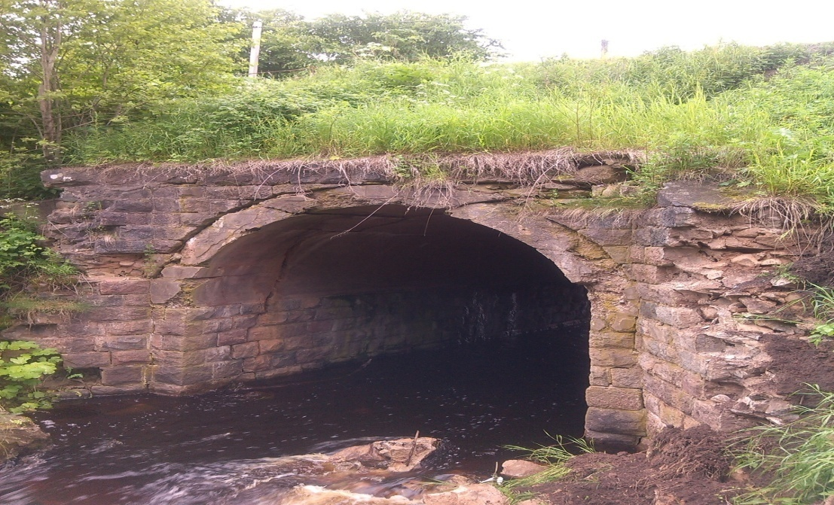
16
АДМИНИСТРАЦИЯ СОЛЕЦКОГО МУНИЦИПАЛЬНОГО РАЙОНА
Строительство, ремонт и содержание автомобильных дорог
В 2018 году разработана проектно-сметная документация на капитальный ремонт трубопереезда через ручей Крутец г. Сольцы. Стоимость проекта 16,2 млн. руб.

Slide 17
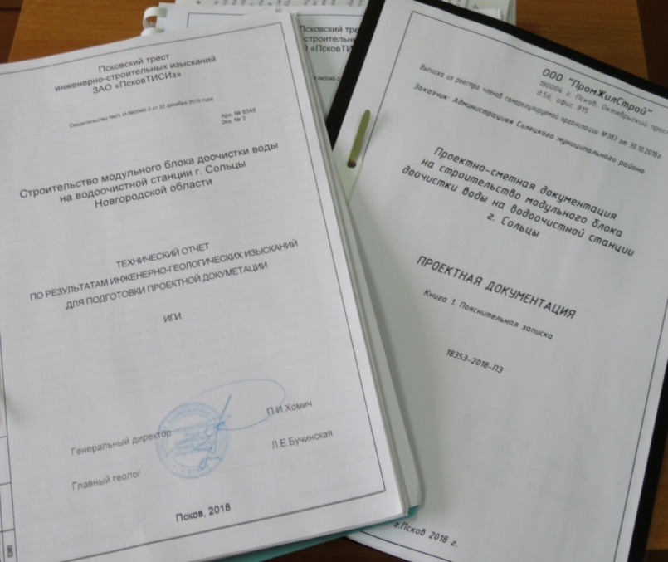
17
АДМИНИСТРАЦИЯ СОЛЕЦКОГО МУНИЦИПАЛЬНОГО РАЙОНА
Участие в проекте «Чистая вода»
В 2018 году разработана проектно – сметная документация по строительству модульного блока доочистки воды на водоочистной станции г.Сольцы.

Slide 18
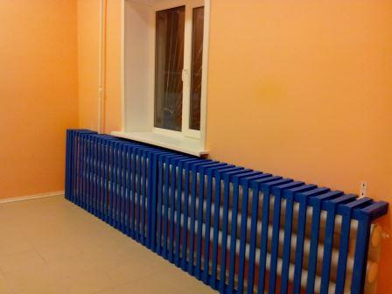
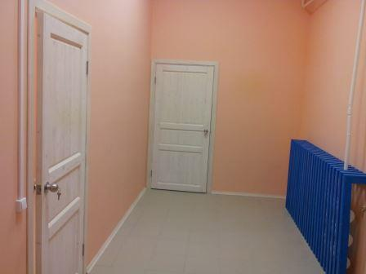
18
АДМИНИСТРАЦИЯ СОЛЕЦКОГО МУНИЦИПАЛЬНОГО РАЙОНА
Образование
В 2018 году произведен ремонт спортивного зала основной школы д.Горки

Slide 19
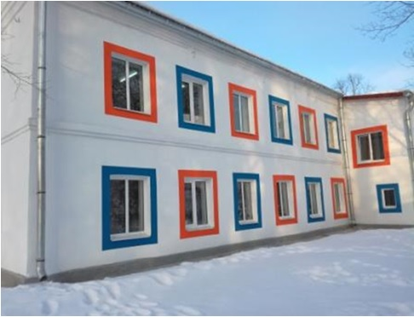
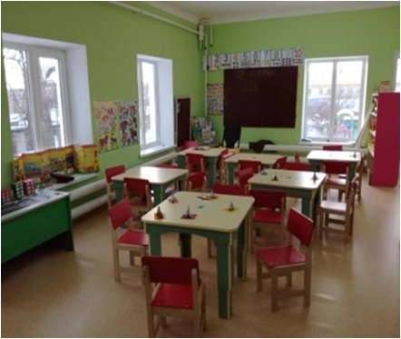
19
АДМИНИСТРАЦИЯ СОЛЕЦКОГО МУНИЦИПАЛЬНОГО РАЙОНА
Образование
В МАДОУ «Детский сад № 8 г. Сольцы» произведен капитальный ремонт. Отремонтированы фасад, кровля, внутренние помещения.

Slide 20
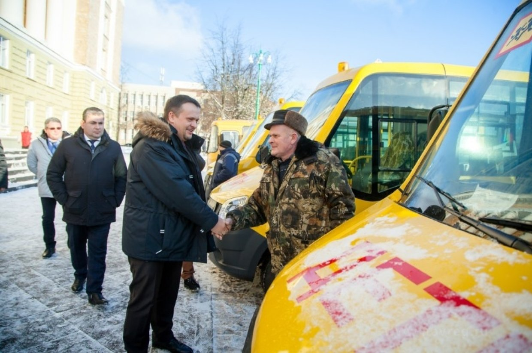
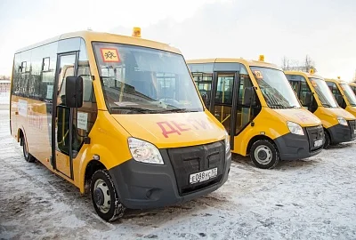
20
АДМИНИСТРАЦИЯ СОЛЕЦКОГО МУНИЦИПАЛЬНОГО РАЙОНА
Образование
В 2018 году школы района получили 3 новых автобуса

Slide 21
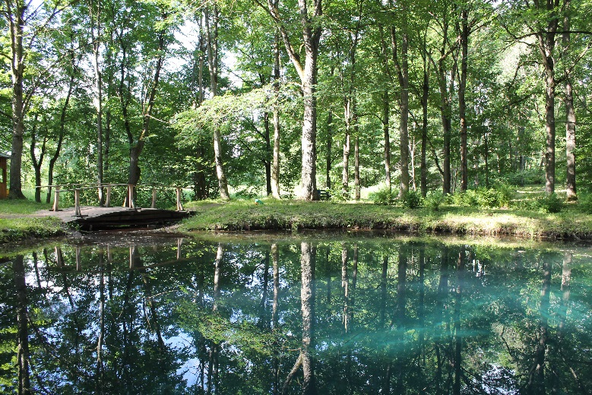
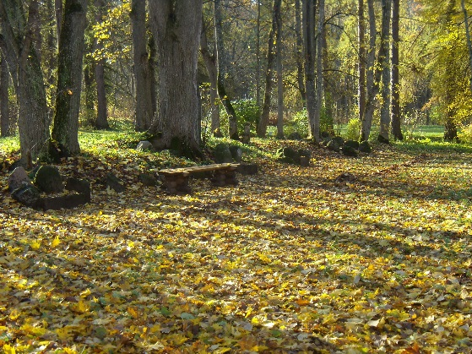
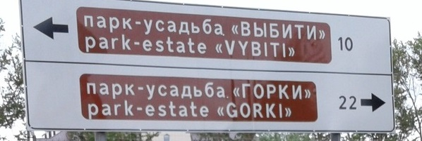
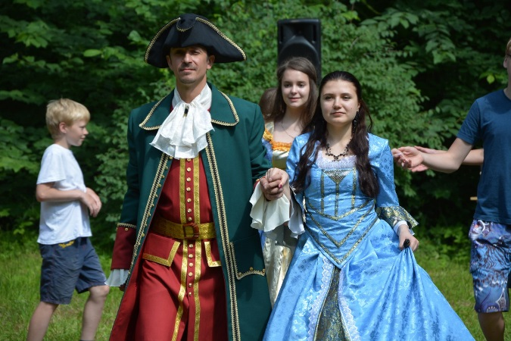
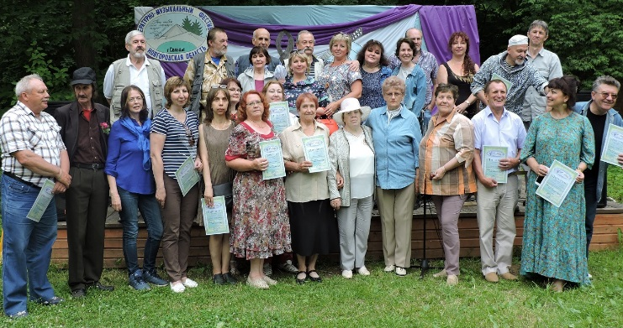
21
АДМИНИСТРАЦИЯ СОЛЕЦКОГО МУНИЦИПАЛЬНОГО РАЙОНА
Развитие в сфере туризма
Солецкий район в 2018 году посетили 6231 экскурсант, 118 % к уровню 2017 года
Ежегодный фестиваль искусств
«Муза княжеского парка!»
Ежегодный литературно-музыкальный фестиваль «Пою тебя, мой старый парк!»

Slide 22
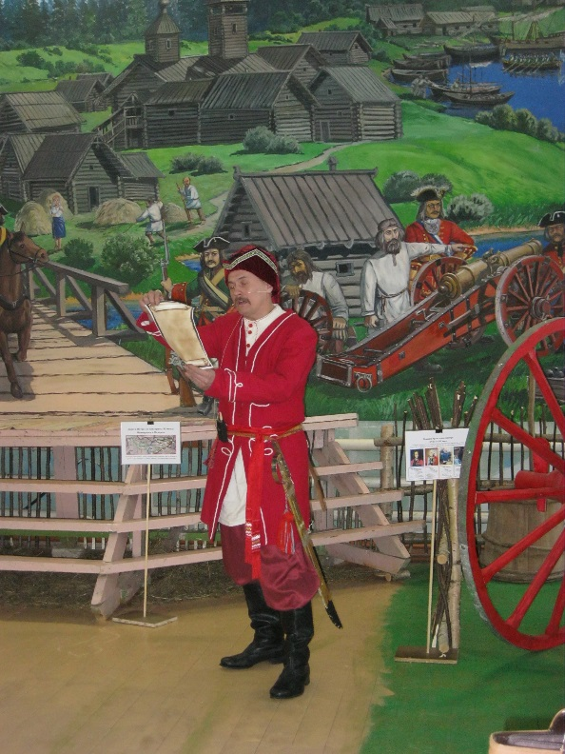
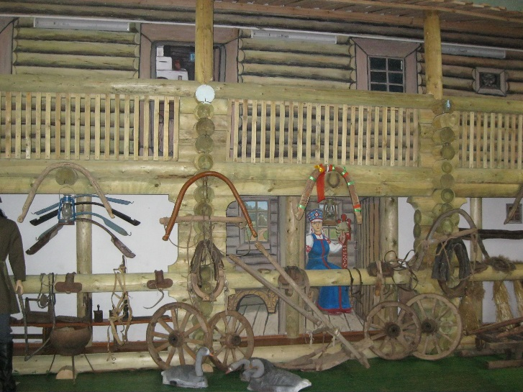
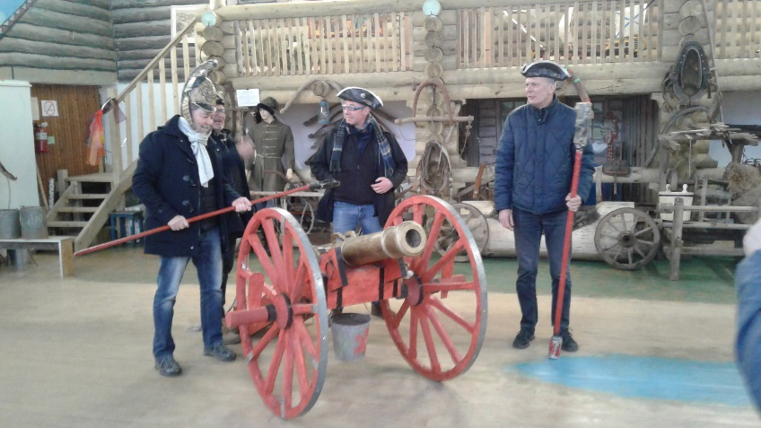
22
АДМИНИСТРАЦИЯ СОЛЕЦКОГО МУНИЦИПАЛЬНОГО РАЙОНА
Развитие в сфере туризма
Особой популярностью «Музей колеса» пользуется у школьников Новгородской области

Slide 23
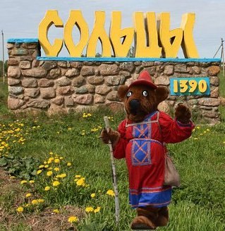
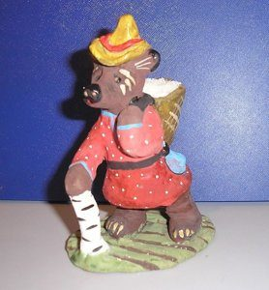
23
АДМИНИСТРАЦИЯ СОЛЕЦКОГО МУНИЦИПАЛЬНОГО РАЙОНА
Развитие в сфере туризма
В 2018 году утвержден брэнд города Сольцы «Мишка-варяжек»

Slide 24
24
АДМИНИСТРАЦИЯ СОЛЕЦКОГО МУНИЦИПАЛЬНОГО РАЙОНА
Основные задачи на 2019 год
Исполнение соглашения между Правительством Новгородской области и Администрацией муниципального района
Проведение капитального ремонта средних общеобразовательных школ № 1 и №2
Проведение ремонта муниципальных дорог

Slide 25
Спасибо
за внимание!

